Slide 1
Sistem File – Ijin Akses & User Mask

Slide 2
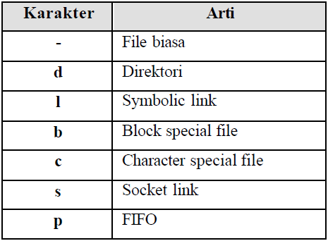
ATRIBUT FILE
File mempunyai beberapa atribut, antara lain :
Tipe file : menentukan tipe dari file, yaitu :

Slide 3
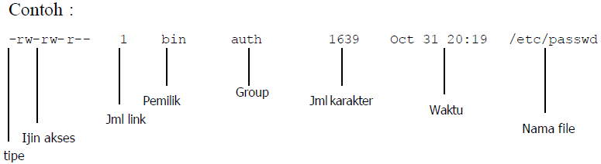
Ijin akses : menentukan hak user terhadap file ini.
Jumlah link : jumlah link untuk file ini.
Pemilik (Owner) : menentukan siapa pemilik file ini
Group : menentukan group yang memiliki file ini
Jumlah karakter : menentukan ukuran file dalam byte
Waktu pembuatan : menentukan kapan file terakhir dimodifikasi
Nama file : menentukan nama file yang dimaksud

Slide 4
IJIN AKSES
Setiap obyek pada Linux harus mempunyai pemilik, yaitu nama pemakai Linux (account) yang terdaftar pada /etc/passwd .
Ijin akses dibagi menjadi 3 peran yaitu :
Pemilik (User)
Kelompok (Group)
Lainnya (Others)

Slide 5
IJIN AKSES
Setiap peran dapat melakukan 3 bentuk operasi yaitu :
Pada File
R (Read) : Ijin untukmembaca
W (Write) : Ijin untuk mengubah / membuat
X (Execute) : Ijin untuk menjalankan program
Pada Direktori
R (Read) : Ijin untuk membaca daftar file dalam direktori
W (Write) : Ijin untuk mengubah/membuat file di direktori
X (Execute) : Ijin untuk masuk ke direktori (cd)

Slide 6
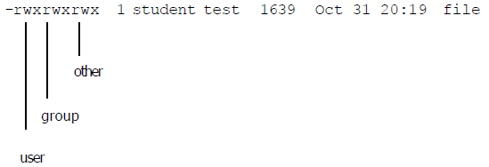
Pemilik File/Direktori dapat mengubah ijin akses sebagai berikut :
Format untuk mengubah ijin akses
chmod [ugoa] [= + -] [rwx] File(s)
chmod [ugoa] [= + -] [rwx] Dir(s)
Dimana: u = user (pemilik)
g = group (kelompok)
o = others (lainnya)
a = all

Slide 7



Format lain dari chmod adalah menggunakan bilangan octal sebagai berikut
r w x
4 2 1 = 7
Contoh:

Slide 8
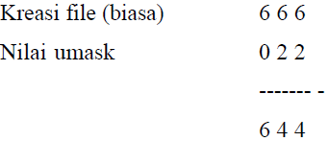
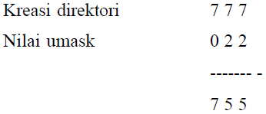
USER MASK
Untuk menentukan ijin akses awal pada saat file atau direktori dibuat digunakan perintah umask.
Untuk menghitung nilai default melalui umask pada file, maka dapat dilakukan kalkulasi sebagai berikut :

Slide 9
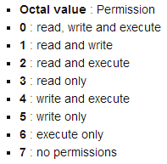
Perhitungan Umask

Slide 10
Contoh:
[onay@sandradewi ~]$ umask 000 [onay@sandradewi ~]$ mkdir co [onay@sandradewi ~]$ touch ba [onay@sandradewi ~]$ ll total 4 -rw-rw-rw- 1 onay onay 0 Feb 6 01:19 ba drwxrwxrwx 2 onay onay 4096 Feb 6 01:19 co
000 pada octal umask ini maksudnya adalah rw atau 666 untuk file dan rwx atau 777 untuk folder.
Cara perhitungannya adalah:
Untuk file, maksimal adalah 666. Jadi bila octalnya 002 maka real permissionnya menjadi rw,rw,r atau 6-0,6-0,6-2 = 664.
Untuk folder adalah 777, bila octalnya 022 maka real permissionnya menjadi rwx,rx,rx atau 7-0,7-2,7-2 = 755.

Slide 11
Tugas
Ketik:
umask 022
touch <NIM>
Tulis perintah & tampilkan screenshot:
Lihat atribut file diatas
Ubah ijin akses menjadi -r--r--r-- (Cara-1)
Ubah ijin akses menjadi -rwxr--r- (Cara-2)
Buat file dengan nama ftik_usm.txt dengan ijin akses -r--r--r-- (cara-3)
Sistematika tugas:
Laporan dalam 1 lembar kertas (nim&nama → kanan atas)
Ukuran kertas A4, times new roman 12pt
Kumpulkan hari Rabu/13 Mei 2015 max. 15.00 WIB

